Slide 1
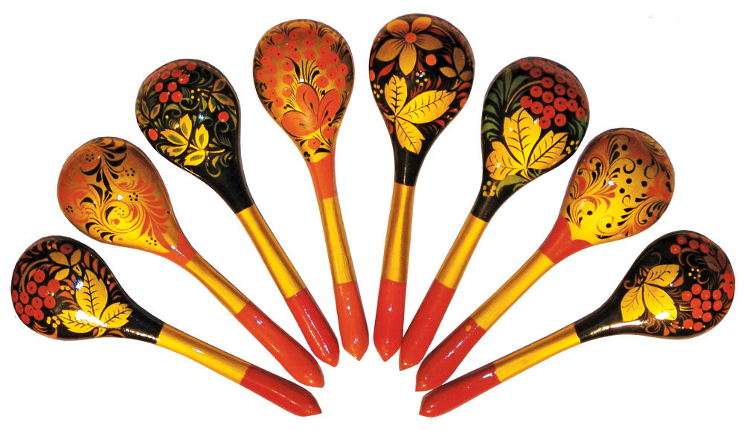
Вот какие чудо –ложки

Slide 2
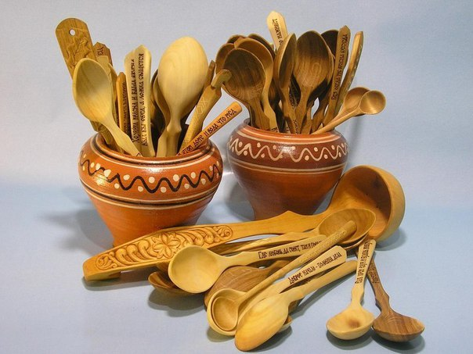
На протяжении многих столетий деревянная ложка считалась символом русских культурных традиций. Первые старинные ложки из дерева появились в древности, очаровывая своим неповторимым колоритом. История деревянной ложки насчитывает много столетий и даже тысячелетий. С давних времен русские мастера использовали для изготовления ложек древесину липы, яблони, рябины и других деревьев.

Slide 3
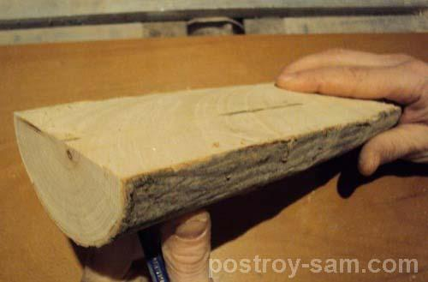
На Руси, как и в последующие столетия, деревянные ложки изготавливались вручную. Сначала мастер подбирал деревянный чурбан, раскалывавшийся на чурки. топорной заготовки - "баклуши". У опытного мастера он занимал 20 минут..

Slide 4
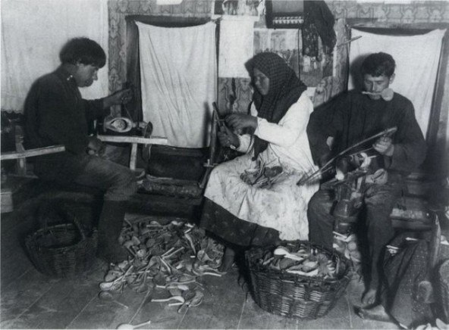
При этом иногда первые этапы - раскалывание чурбана на баклуши (чурки), обтёсывание баклуши - доверяли детям, а заключительные - скобление готовой продукции ножом, ошкуривание и полировку – женщинам. Отсюда, кстати, пошло выражение "бить баклуши", которое первоначально означало: делать очень несложное дело, а позже приобрело иной смысл - бездельничать, праздно проводить время

Slide 5
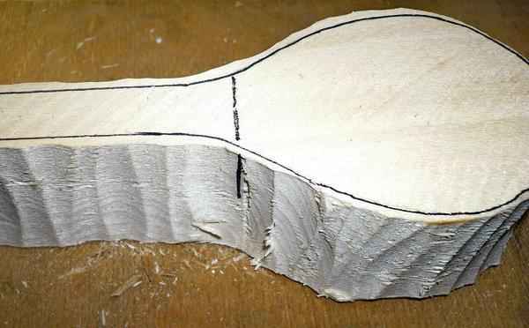
Именно из чурок вырезалась заготовка, называвшаяся «бельем».

Slide 6
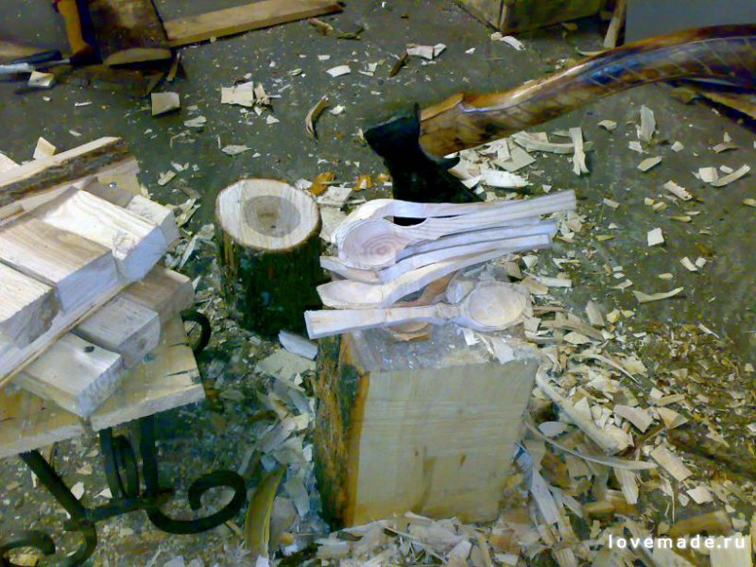
Затем из заготовки создавалась грубая ложка, поддававшаяся шлифовке при помощи пучков растений и камней.

Slide 7
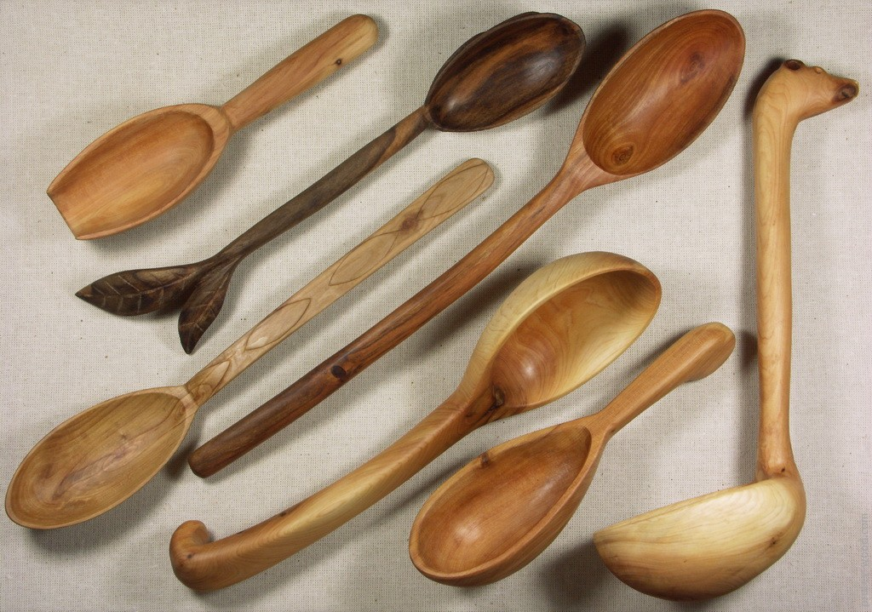
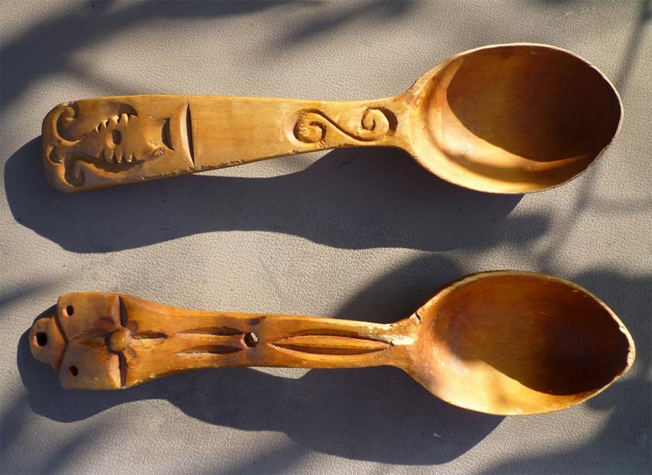
Ручки старинных ложек, как правило, делались достаточно толстыми. Порой ручка деревянной ложки украшалась обычным крючком. Как правило, ручки ложек украшали изображением растений, фруктов и ягод, животных, церквей и домов.

Slide 8
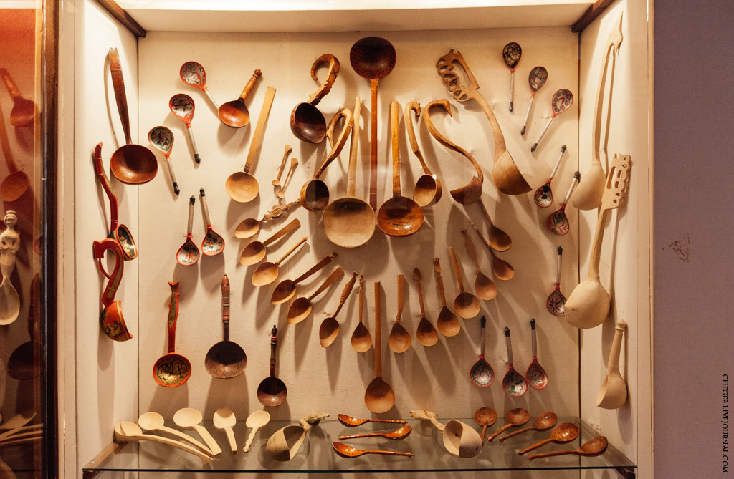
Создать настоящую русскую деревянную ложку мог только талантливый мастер - ложкарь, ведь изготовление таких изделий считалось целым искусством, обучаться которому приходилось годами. Традиционная русская ложка могла иметь разную форму: овальную, круглую, объёмную и др.

Slide 9
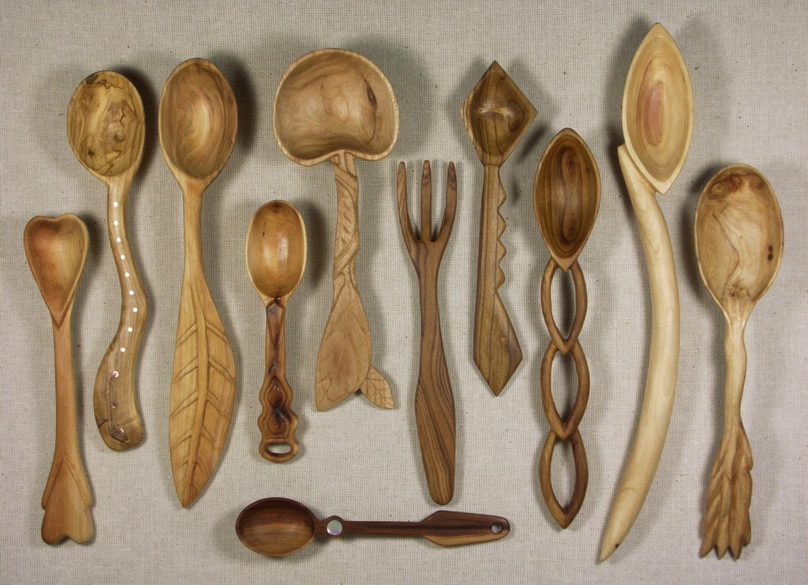
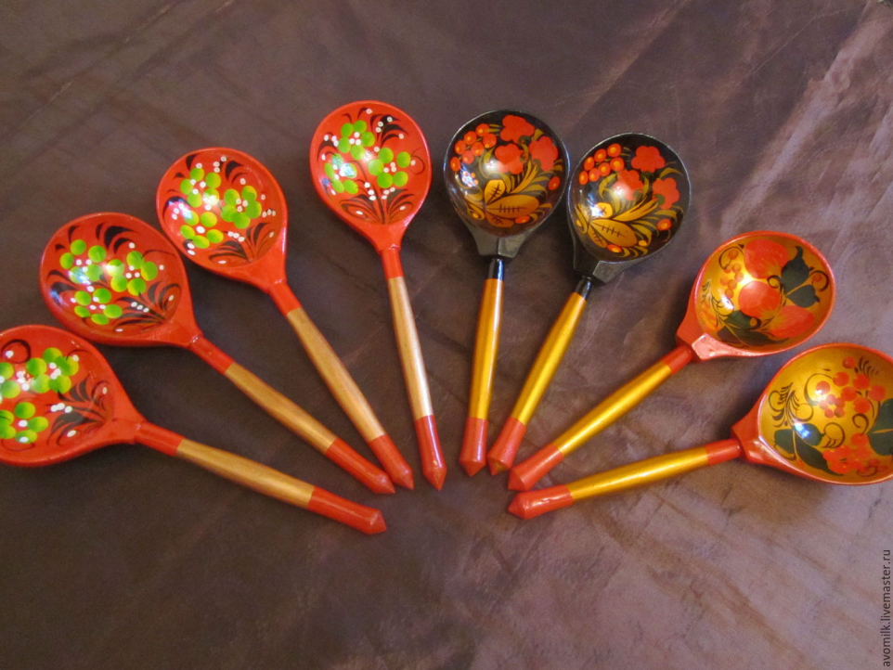
Каждая разновидность ложек предназначалась для разных целей. Это может быть ложка для солений, десертная ложечка, шумовка, ложка для горчицы, соли и т.п. Ложку украшают изящной резьбой, иногда настолько искусной, что приходиться разглядывать в лупу отдельные детали. Следует отметить, что ложки для растирания пищи не покрывались лаком. А вот остальные виды деревянных ложек имеют очень нарядный вид.

Slide 10
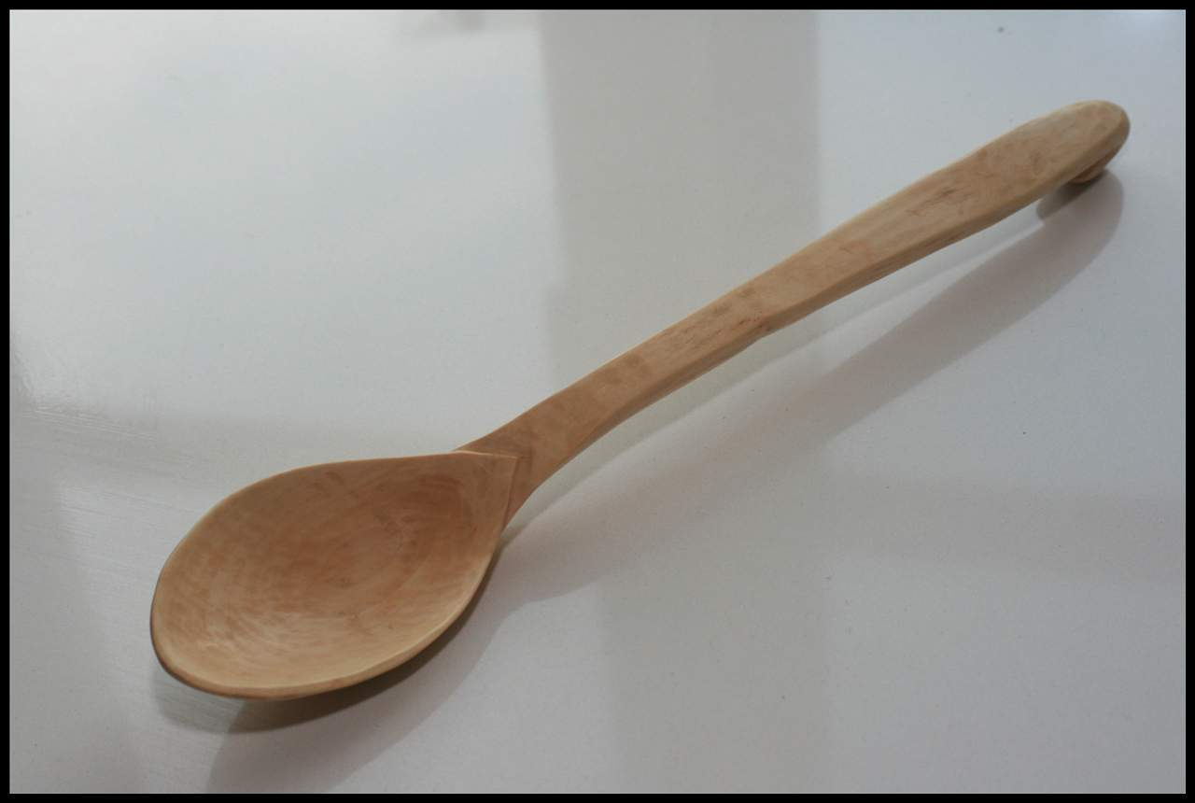
Простая русская широкая ложка средней величины называлась "межеумок" (этим словом, кстати, обозначали не только ложку, а вообще все то, что было нечто средним, ни туда, ни сюда, не принадлежало ни к тому, ни к другому сорту).

Slide 11
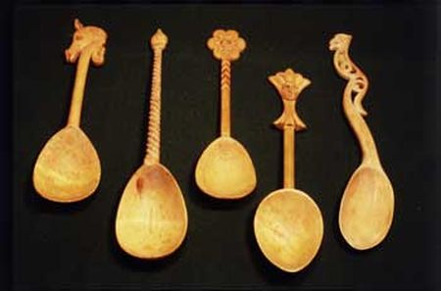
Бурлацкая ложка "бутырка", название которой, по всей видимости, произошло от слова "бутырить" - переворачивать,, перемешивать, была такой же широкой, как межеумок, но толще и грубее. Она считалась самой крупной. Бурлаки носили ее за ленточкой шляпы на лбу вместо кокарды, как своеобразный знак отличия, "вывеску".

Slide 12
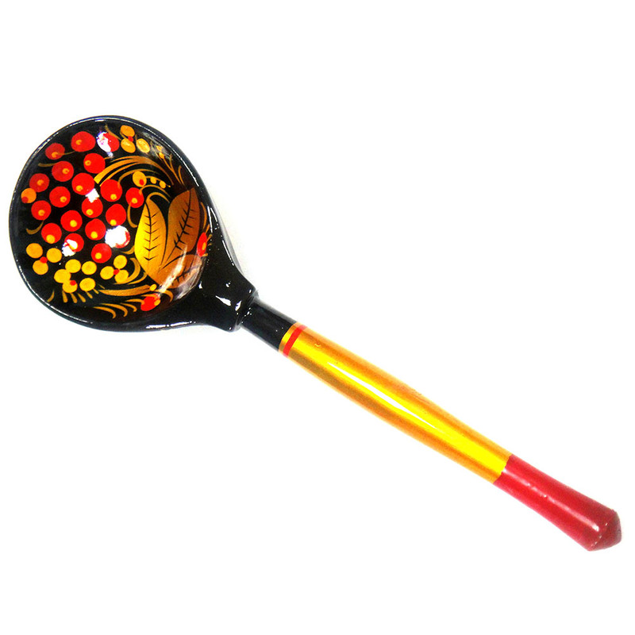
Ложка баская, или боская, была долговатой и тупоносой, (слово "баский" означало: красивый, красный, видный, разукрашенный).

Slide 13
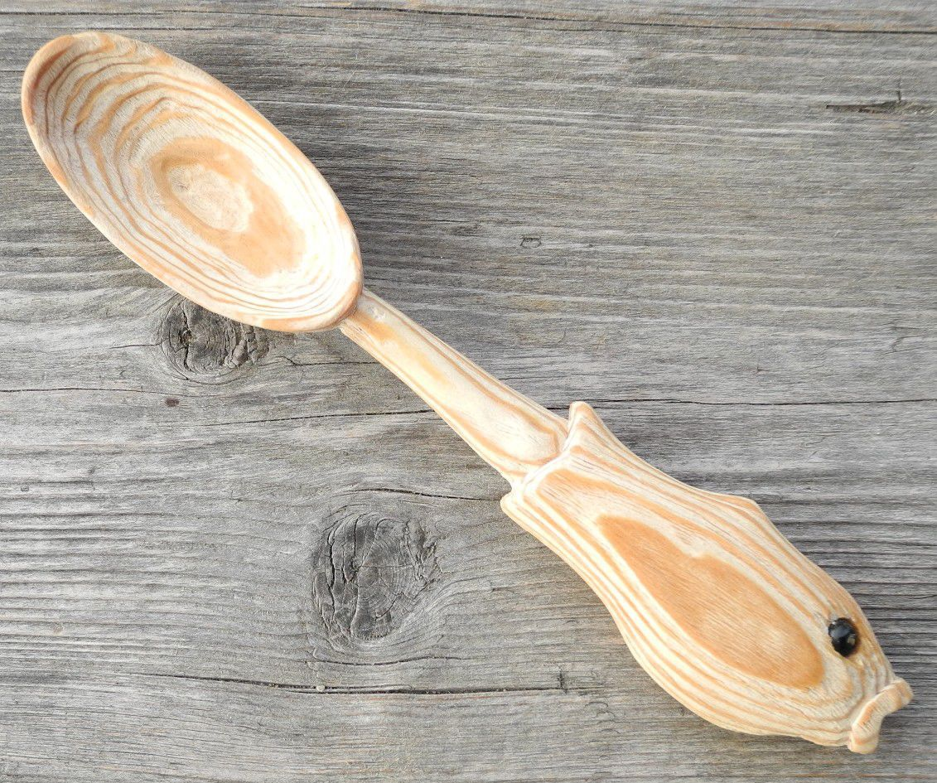
Носатой называли всякую остроносую ложку. Уж не про нее ли поговорка: "Ложка-то узка, таскает по три куска: надо ее развести, чтобы таскала по шести!"

Slide 14
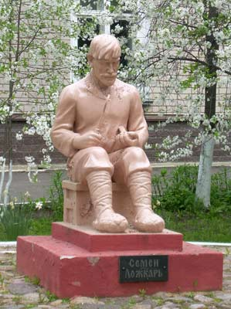
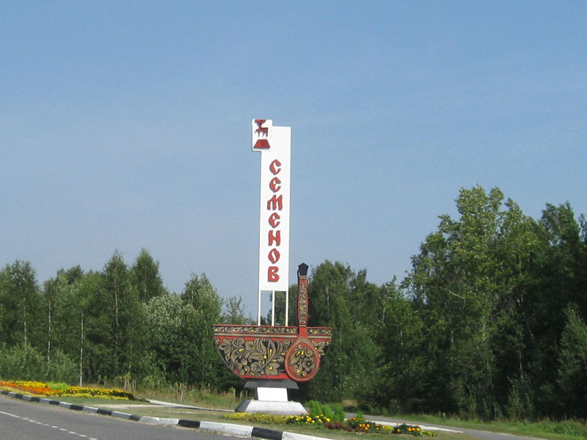
«Ложкарной столицей» России и признанным центром всемирно известной хохломской росписи называют в народе город Семенов, что находится в глубине керженских лесов Нижегородского края. Здесь бережно сохраняется, приумножается и передаётся из поколения в поколение традиционный промысел предков, мастеривших замечательный щепной товар.

Slide 15
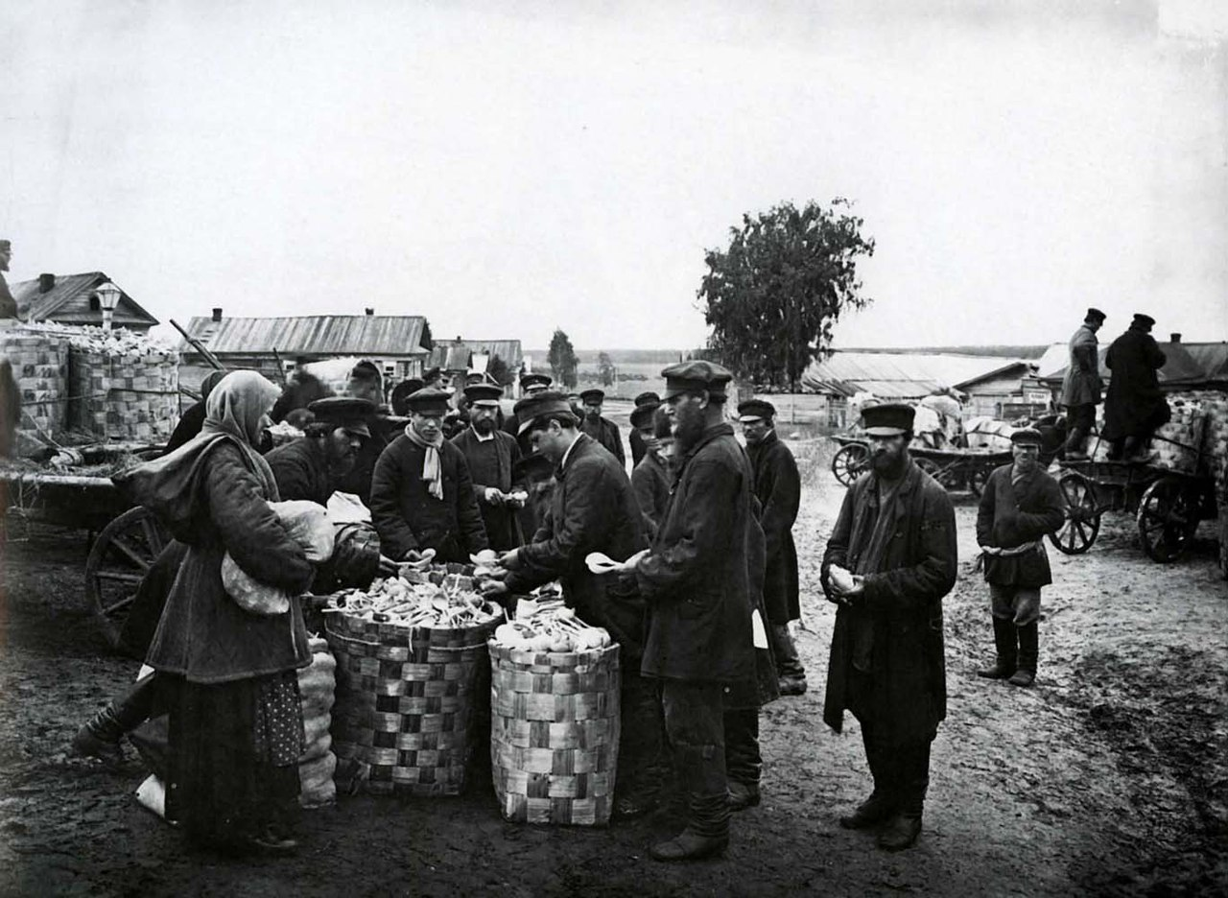
Семеновские ложки расходились во все стороны России. Скупщики торговали ими даже за границей – в далекой Персии. Особый заказ на деревянные ложки для солдат царской армии также традиционно выполняли нижегородцы. Известно, что в Семеновском уезде в начале ХХ века вырабатывали в среднем за год 100 миллионов ложек, а в 1910 году было достигнуто рекордное число – 170 миллионов штук!.

Slide 16
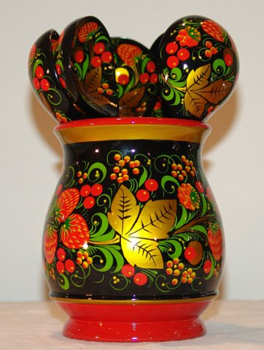
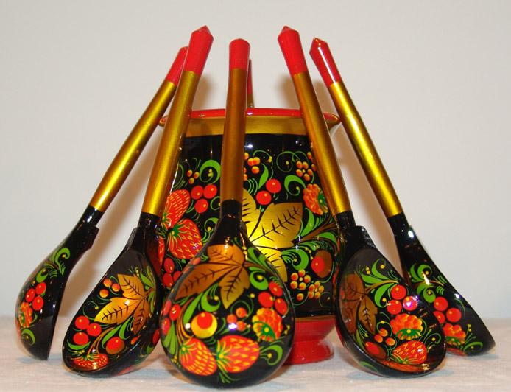
На семёновских ложках самые разнообразные мотивы росписи. Здесь и сочные киноварные ягоды рябины, малины, вишни, и золотые листья затейливых форм. Похоже на драгоценную парчу «круглое» письмо «кудрина», когда золотые цветки и такие же листья обрамляет фон красного или черного цвета. Название «кудрина» объясняется тем, что мотивы этой росписи состоят из округлых завитков, похожих на кудри.

Slide 17
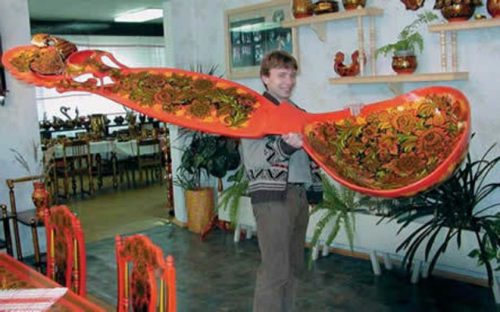
В наше время хохломские ложки изготавливают, по-прежнему мастера-надомники.. Эти изделия традиционно - лучший сувенир из России, и, как встарь, они могут многое рассказать об удивительных русских умельцах, сохранивших секреты Древней Руси.

Slide 18
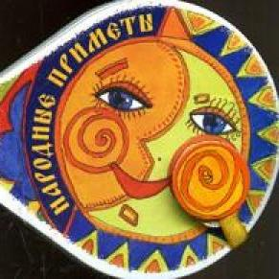
Немало примет было связано с ложками. Ложка считалась личным предметом, ее отмечали, стараясь не пользоваться чужими и своих никому не давать. Если взять чужую ложку, то в углах рта могут появиться заеды или напасть обжорство. Чтобы защититься от злых духов перед обедом ложку клали кверху, а после еды переворачивали.

Slide 19
1. Если уронить ложку – придёт женщина, если нож – мужчина.
2. Две ложки в одном соуснике – к свадьбе.
3. Ложку на столе после обеда забыть – к гостю.
4. Пролить соус из соусной ложки – накликать семейную ссору.
5. Нельзя стучать ложками – от этого «лукавый радуется» и скликаются на обед «злыдни».
6. Нельзя оставлять ложку так, чтобы она опиралась ручкой на стол, а другим концом на миску: по ложке, как по мосту, в миску может проникнуть нечистая сила.
7. Нельзя класть на стол лишнюю ложку, иначе будет лишний рот или сядет за стол нечистая сила

Slide 20
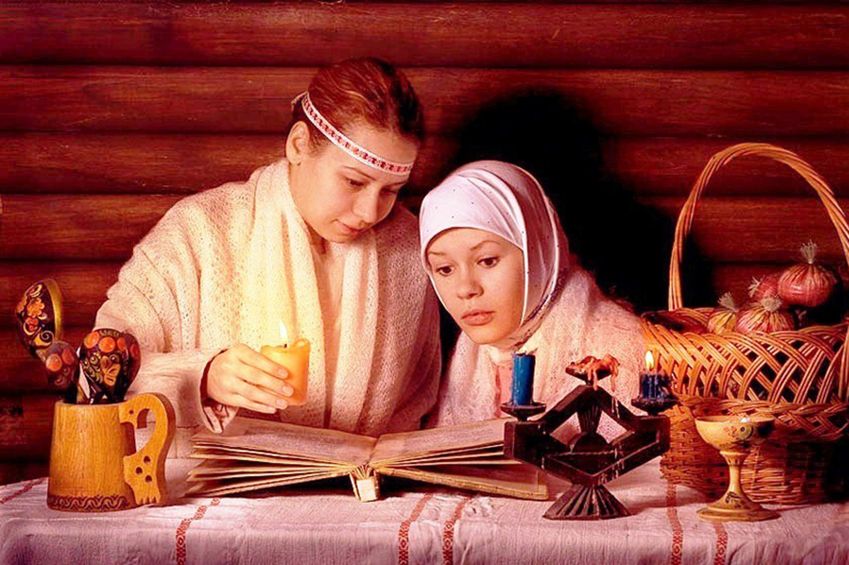
Также деревянная ложка использовалась для гадания в новогоднюю ночь. В праздничный вечер все члены семьи кидали по ложке, а утром смотрели на их расположение. Так, если ложки лежали рядом, это означало что семья весь год будет дружной, а если одна или несколько ложек оказывались отдельно от остальных – те члены семьи в ближайший год могли уехать или разругаться с родными

Slide 21
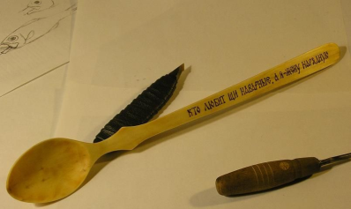
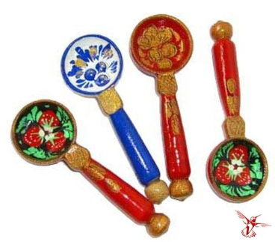
Пословицы о ложке
Без ложки и добрый едок есть не станет.
Бочка мёду, ложка дёгтю - всё испортит.
Всей удали у него - что за ложкой потеть.
Голова с пивной котёл, а ума ни ложки.
Дорога ложка к обеду, а там хоть под лавку.
Один с сошкой, семеро с ложкой.
Ложка не крошка, рот не поцарапает.
Ложку не донёс, а рот открываешь.
Что положишь в котёл, то попадет в ложку.

Slide 22
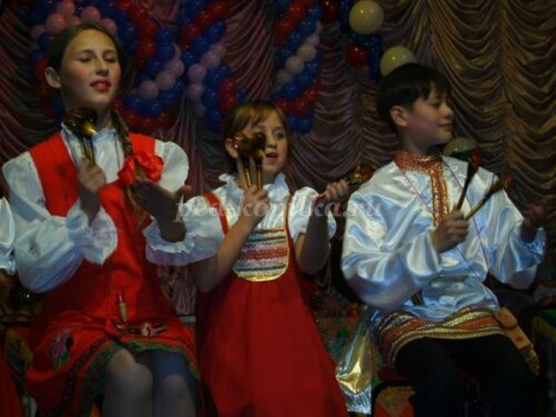
Деревянные ложки были не только незаменимым кухонным предметом, но и интересным музыкальным инструментом. Точно время появления на Руси такого музыкального творчества остаётся неизвестным. Первые документы, в которых упоминалась игра на ложках, датированы восемнадцатым столетием.

Slide 23
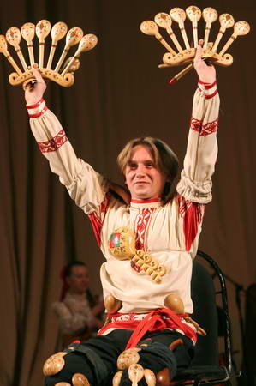
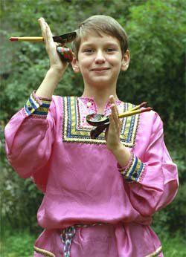
Музыканты, игравшие на ложках, использовали от двух до пяти ложек, порой снабжавшихся «гремушками». Такой необычный старинный музыкальный инструмент издавал мелодичный и чистый звук, а если на ложках играло сразу несколько музыкантов – неповторимую симфонию звуков. Подобное свойство деревянных изделий немедленно оценили музыканты всего мира, и сейчас существует целая школа игры на деревянных ложках.

Slide 24
Спасибо
за внимание

